Slide 1
质检自动录入低保真原型优化讨论
——模块化设计、围绕解决客户大部分问题优化方案
2018.4.19

Slide 2
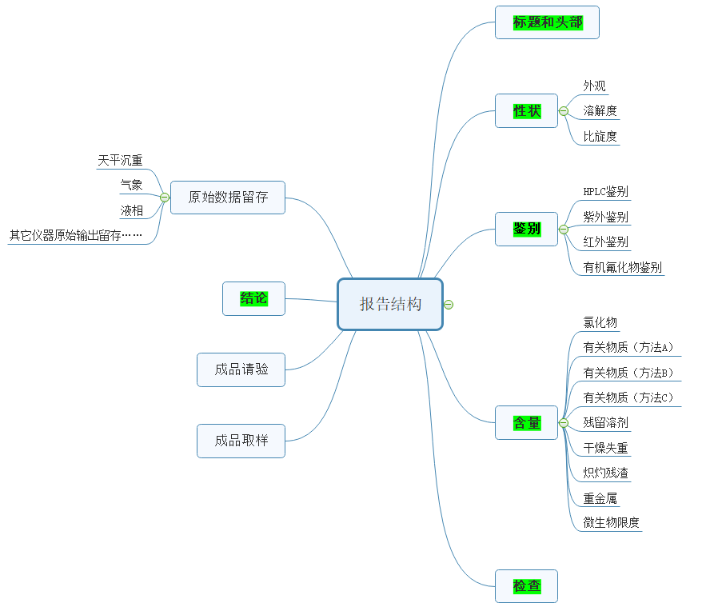
模块化设计，解决核心问题
1、每份子记录均独立设计，为客户最痛的子记录提供自动录入
2、意味着不能提供完整的原始记录，客户审批由“自动录入相关的电子审批”+“其它审批”构成
选择性提供
不提供

Slide 3
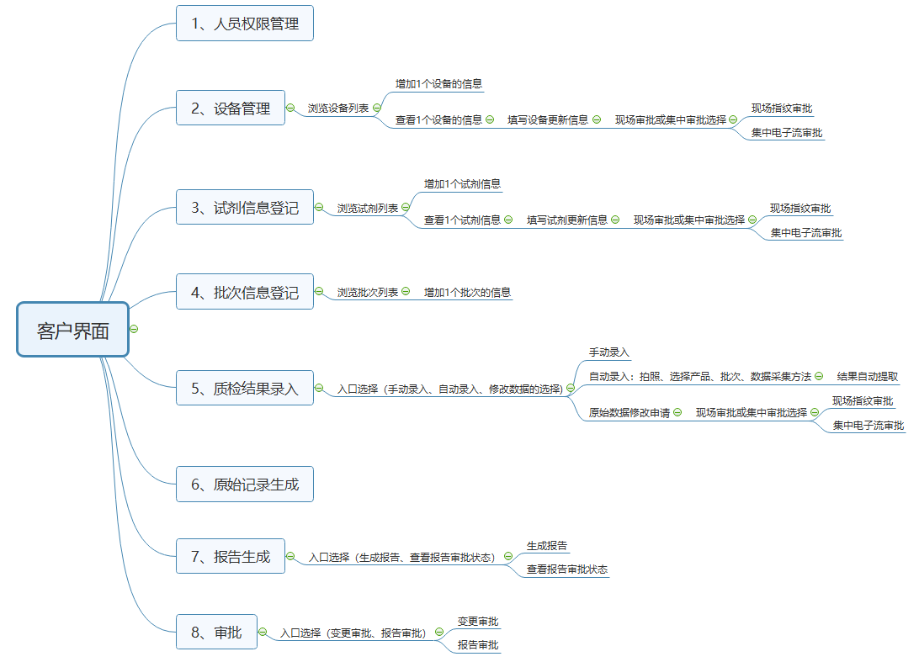
界面结构
变化过于频繁，管理成本过高的不提供。比如试剂、耗材、对照品管理？
合并

Slide 4
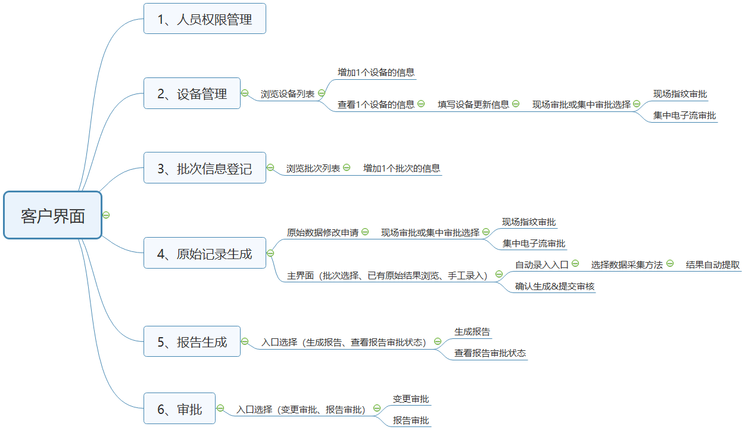
客户界面

Slide 5
质检员 ——质检结果录入入口界面
原始积累生成
原始数据修改
返回

Slide 6
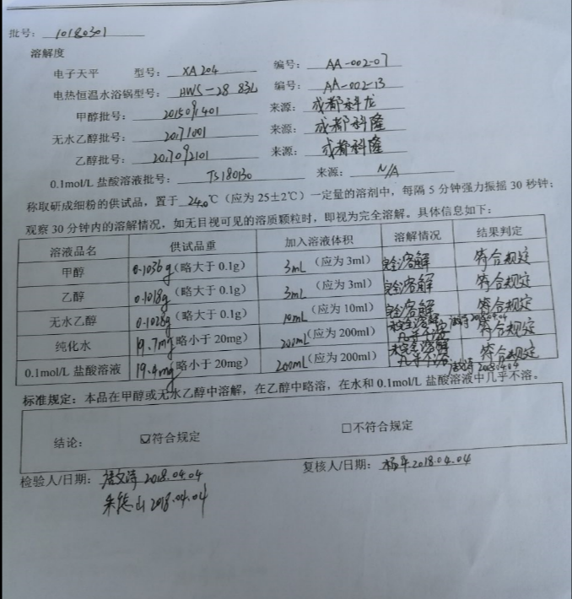
质检员 ——原始记录生成
改进点：符合日常习惯，所见即所得：“手动录入、自动录入”和原始记录生成界面合一
目标原始记录选择区域
1、自动录入入口，放到此区域，点击后打开摄像头，自动开始进入扫设备码状态
药品名
批次名
性状
装量差异
原始数据1
药品名
批次名
鉴别
有关物质A
原始数据2
2、自动识别的原始数据在此列列出。以有关物质方法X为例：6个单行记录表现为6个原始数据，1个多行整体记录也表现为1个原始数据 —— 即，一次拍摄生成一个原始数据
药品名
批次名
检查
有关物质B
原始数据3
含量
有关物质C
原始数据4
自动录入数据
溶出度
原始数据5
预览和编辑区域
3、对一个完整检验活动，做原始记录生成操作：完成其下所有原始数据合并、关联运算——原始数据的图像，如能区分原始数据的类型（如单行、多行），则数据录入环节可以简化；否则，如果仅凭内容无法区分，需要在检测方法选择环节，增加区分的选择项
4、所见即所得：手动录入内容、自动提取结果，在此融入原始记录，整体呈现。避免多个界面切换
5、手工录入数据的修改，不用申请权限，系统直接记录修改过程。原始记录审批环节可以把关修改
6、自动录入数据，无法在此处修改，只能通过原始数据修改入口去操作
查看修改历史
全屏预览原始记录
保存草稿
生成原始记录
退出

Slide 7
质检员 ——质检结果录入 ——自动提取 ——1、进入自动提取界面（扫码、选择产品、批次和数据采集方法）
把批次信息显示出来，便于误操作时可以查看，也可能做成一个独立的确认界面，避免乱选择批次
批次提醒区域
药品名
批次名
数据采集方法选择区域
1、依据配置的采集方法，自动列出所有方法：
（1）结合药品批次+设备本身的属性，最小化列出相关检验方法，让客户更容易选择。
（2）如果只有一种方法，则区域空白。
客户不用选择，程序直接到下个界面
2、通常不会出现，有些情况下会出现
3、选择了某种方法后，自动呈现该方法的描述，供选择时参考
性状
鉴别
检查
含量
有关物质A
有关物质B
有关物质C
有关物质E
可能呈现区域
基准数据
结果数据
选择方法后，方法自动介绍区域
返回
确定

Slide 8
质检员 ——质检结果录入 ——自动提取 ——2、结果自动提取
原始数据实景呈现区域
1、人员认为识别结果不正确时，点击“矫正”按钮，由质检员手动录入正确数据
2、一旦使用了“矫正”，系统将自动记录自动识别数据、以及手工矫正数据
3、后续“原始记录”生成环节，提供修改查看功能（“自动识别数据”与“手工矫正数据”均会在同一个位置呈现，并通过加删除线的方式将识别错误的数据列出）（由于满足了数据修改可追溯要求，简化了审批： 无需申请再修改，系统会自动记录人为修改情况，并在后续报表环节，自动将修改情况呈现给审批人）
4、无论识别是否正确，均将完整的“设备二维码、数据源照片、识别区域截取图像、自动识别数据、手工矫正数据”上传（优先上云）
5、是否增加持续自动提取（如持续称重）功能？什么时候需要？
1、数据提取完成前，此区域不断显示摄像头扫过数据源的实时图像。提取完成前，下面的呈现区域无内容显示
2、成功提取数据后，自动截取有效数据所在区域图像，在此区域放大显示，便于和自动提取结果做对比观察
提取结果呈现区域
条目名
结果
条目名
结果
条目名
结果
条目名
结果
条目名
结果
条目名
结果
条目名
结果
矫正
实验人员确认
复核人员确认
退出

Slide 9
讨论
不提供完整的原始记录生成报告，会导致客户怎么审批？ 影响是什么？如何应对？

Slide 10

Think You

